Slide 1
컨셉
해적선 컨셉
아이템
생명 +1
선체(바) 길이 증가
볼 +1
조작
- 인게임 : 방향키 (좌, 우)
- 설정 : ESC
- 기타 조작 : 마우스 클릭
블록
모양 : 상자
이름 : 파괴조건 : 아이템 등장확률 : 점수
나무상자 : 1번 피격 : 3 : 100
브론즈상자 : 2번 피격 : 5 : 300
실버상자 : 3번 피격 : 10 : 500
골드상자 : 4번 피격 : 20 : 1000

Slide 2
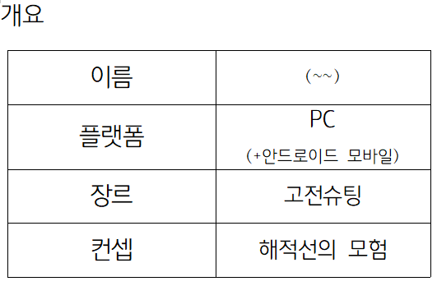
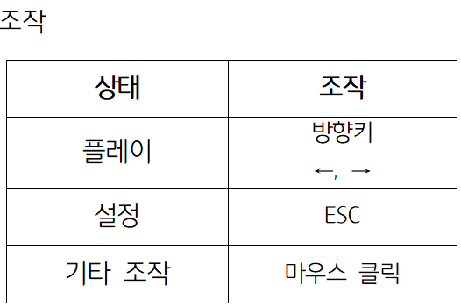

Slide 3
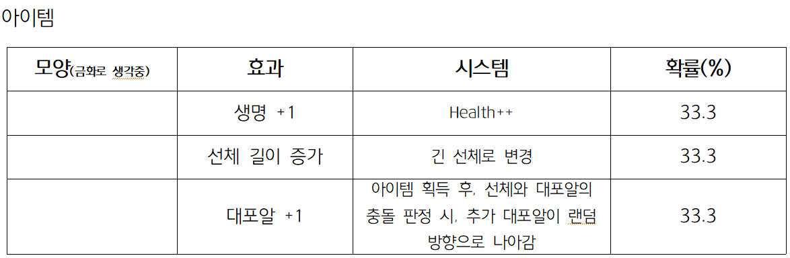

Slide 4
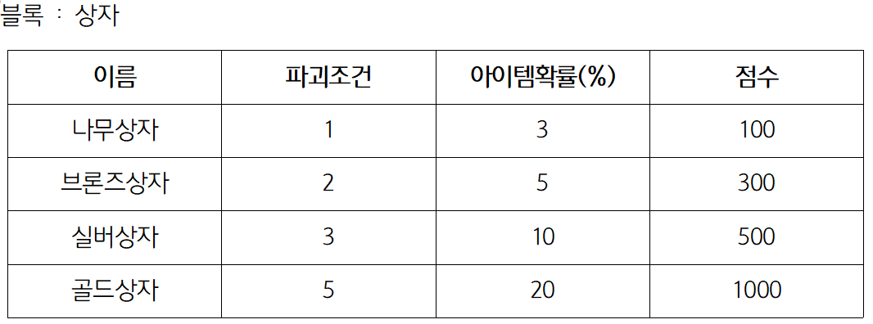

Slide 6
시작화면 시스템
- 시작
: 인게임 스테이지 1으로 이동
- 사운드
: 사운드 조절
- 조작법
: 설명 글
- 종료
: 종료

Slide 7
인게임 시스템
- 공이 바, 블록, 벽에 닿을 때
입사각 반사각 활용해서 반사(팅김)
- 바가 아이템과 닿을 때
아이템 체커가 어떤 아이템을 먹었는지 체킹하고, 효과를 적용시키는 트리거 발동
- 스테이지 클리어
스테이지 내에서 블록이 존재하지 않을 때 : 다음 스테이지 이동
- 기타 UI 상호작용
일시정지
재개, 재시작, 사운드, 종료
- 전체 클리어
마지막 스테이지 클리어 시, 결과 화면으로 전환

Slide 8
종료화면 시스템
- 점수 표시
- 점수 확인(보류) + 랭크(S, 다이아 또는 일류해적)
(본인 기기 내에서 했던 점수 내림차순으로 정렬)
- 시작화면으로 이동
- 종료

